Slide 1
Informe consolidado Q3 Macroprocesos
2024

Slide 2
Macroproceso de Transporte de Hidrocarburos
1

Slide 3







Avances Implementación Modelo de Relacionamiento​
Macroproceso de Transporte de Hidrocarburos
Actividades de Dirección
Con el objetivo de lograr al menos una sinergia en el Modelo de Relacionamiento del Macroproceso de Transporte de Hidrocarburos, durante el Q3 del 2024 se realizaron las siguientes acciones:
48
Temas tratados
Sesiones de
trabajo
7
Participantes
Planeación y Programación
  Talleres para verificación del proceso de nominaciones
  Plan de Transporte Midstream.
  Solicitud premisas Plan de Suministro.
  Comunicaciones de mantenimientos que afectan filiales
  Informe de cumplimiento de la prestación del servicio del ODC.
  Puerto Coveñas: Análisis posibilidad de realizar exportaciones de Castilla Norte por 800 kbls, revisión estrategias para el manejo de la Mezcla Norte que llega por el oleoducto Caño Limón - Coveñas al terminal, socialización OCS de los pilotos que permitieron aumentar a 50 ppm el límite de contenido de H2S en los crudos importados.
CVC
  Gestión de las acciones correspondientes a los PDM de la auditoria de balance, correspondientes a la construcción de tabla de homologación de productos que maneja cada compañía e indicador de gestión del proceso.
Medición y Balance
  Planeación del indicador del programa de gestión de pérdidas, en el cual estamos trabajando como segmento en las métricas que aplicaría de cara a las responsabilidades y obligaciones como transportadores.
  ODC. Análisis de riesgo del proceso de implementación de Synthesis.
Calidad
  ODC: estamos trabajando en conjunto para el control de calidad de las corrientes de ingreso en Vasconia, evitando afectaciones de calidad en las entregas hacia Coveñas.
Energía
  Seguimiento y Gestión Quark Programa Eficiencias
Hidráulica y DRA
  Bombeo Dual – ODL.
  Reporte de cumplimiento de la prestación del servicio del ODC.
  DRA: Procedimiento de asignación de puntos par le nuevo contrato. Especificaciones técnicas (en construcción). Memo de pruebas de inyección (en proceso de firmas)
De las compañías del MID
Notes:
3

Slide 4
Avances Implementación Modelo de Relacionamiento​
Macroproceso de Transporte de Hidrocarburos
Actividades de Servicios
Con el objetivo de lograr al menos una sinergia en el Modelo de Relacionamiento del Macroproceso de Hidrocarburos, durante el Q3 del 2024 se realizaron las siguientes acciones:
9
Sesiones de
trabajo
10
Temas tratados
Fechas
ODC (Operación Local, Central y otros de Transporte):
Seguimiento mensual a los Indicadores KPI y cumplimiento.
Informe de resultados y seguimiento a compromisos.
Identificación oportunidades de mejora Estaciones Caucasia, Vasconia y Coveñas.
OCENSA​
Informe de resultados Indicadores KPI.
Seguimiento compromisos.
Sistemáticas de seguridad de procesos.
ODL
Informe de resultados Indicadores KPI.
Seguimiento a compromisos.
Revisión de aspectos relevantes de Monterrey.
Revisión especificaciones técnicas operación.
ODC
OCENSA
ODL
23.07.2024
05.09.2024
26.09.2024
24.07.2024
21.08.2024
18.09.2024
31.07.2024
06.09.2024
28.09.2024
45
Participantes
De las compañías del MID
Notes:
4

Slide 5


Avances Implementación Modelo de Relacionamiento​
Macroproceso de Transporte de Hidrocarburos
Actividades de Dirección
Con el objetivo de lograr al menos una sinergia en el Modelo de Relacionamiento de Transporte de Hidrocarburos, durante el Q3 del 2024 hemos adelantado las siguientes acciones:
ODC: Implementación de Synthesis (ODC-VPO-Digital)
Para el siguiente Q
Esperamos:
Desarrollo de temáticas en las diferentes mesas incluidas en el modelo de relacionamiento.
Desarrollado el Taller de iniciativas liderado por el equipo de innovación para dar inicio a la revisión de la integración de los centros de control (OCS y ODL) en un solo sitio. Se crearon dos mesas de trabajo: 1. Mesa Técnica y 2. Mesa Operativa para iniciar a construir el plan de esta integración.
Sinergias
logradas:

Slide 6
Avances Implementación Modelo de Relacionamiento​
Macroproceso de Transporte de Hidrocarburos
Actividades de Servicios
Con el objetivo de lograr al menos una sinergia en el Modelo de Relacionamiento de Transporte de Hidrocarburos, durante el Q3 del 2024 hemos adelantado las siguientes acciones:
Desarrollar comité presencial en la Estación Vasconia de ODC y OCENSA para presentar las estrategias de mejoramiento continuo, identificadas por el equipo de operaciones CENIT.
Inicio de operación de la turbina RECVA en Vasconia para lograr una eficiencia energética.
Terminar cuadro de control de presión del sistema ODL en Monterrey.
Para el siguiente Q
Esperamos:
Fortalecimiento de los Acuerdos para la Respuesta a Emergencias, Plan de Ayuda Mutua de la y gestión de automatización de las operaciones de la Estación Caucasia, Monterrey y Porvenir.
Elaborar plan de rescate para el ingreso a tanques y evaluar los controles y acciones según la regulación y estándar de permisos de trabajos en alturas par Ocensa.
Sinergia entre las empresas del Segmento de transporte de hidrocarburo ODC, OCENSA, ODL y CENIT para desarrollar la tercera edición de la semana SEVIVIR con SosTECnibilidad.
Desarrollo de listas de verificación a la práctica de Sistema de Aislamiento Seguro SAES en estaciones de ODC, identificando brechas pendientes de cierre e implementación de acciones para su aseguramiento.
Sinergias
logradas:
Implementación de visitas presenciales a las estaciones por parte de la Gerencia O&M de ODC y Ocensa con el fin de identificar, con el apoyo del equipo de Operaciones CENIT, estrategias de mejoramiento continuo.
Visita de Liderazgo por parte de la Presidencia de ODC y equipo de Cenit en las Estaciones Vasconia, Caucasia y Coveñas, realizando inspección en áreas de proceso para promover las prácticas seguras en HSE.
Firma de acta de los límites de batería entre las empresas Cenit – Ecopetrol, asociado al sistema del oleoducto Jazmín-Vasconia, con el fin de gestionar el riesgo operativo.
Gestión de disposición final de tubería y chatarra propiedad de las filiales en la Estación Vasconia.

Slide 7
Avances Implementación Modelo de Relacionamiento​
Macroproceso de Transporte de Hidrocarburos
Actividades de Servicios
Entrenamiento de brigadas de emergencias Contraincendios con el objetivo de fortalecer las acciones de preparación para la respuesta a emergencias por incendios en nuestras instalaciones, con el fin de promover las buenas prácticas en cultura HSE y contribuir al cumplimiento de los logros de las compañías, dando como resultado el fortalecimiento del trabajo en equipo. Se contó con la participación de ODL y Ocensa.
Sesiones entre CENIT y Filiales para actualizar los Acuerdos de Distribución de Costos de las Estaciones Vasconia, Caucasia y Monterrey, suscritos desde al 2014.
Sinergias
logradas:
Reiniciamos las reuniones mensuales con Ocensa y Cenit de seguimiento y aseguramiento de los lineamientos tanto de proceso como de relacionamiento mutuo.
Fortalecimiento del conocimiento del personal de Cenit con la Certificación internacional del 100% de operadores (porvenir).
Inspección y Visita estación Araguaney Seguimiento Contrato 3047408 ECP Floreña

Slide 8
Macroproceso Comercial
2

Slide 9
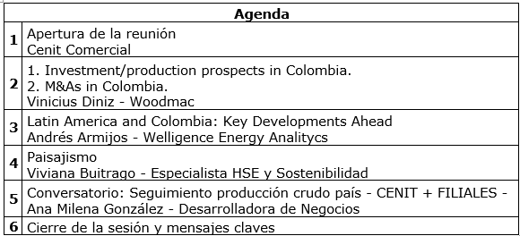
Avances Implementación Modelo de Relacionamiento​
Macroproceso Comercial
Con el objetivo de lograr al menos una sinergia en el Modelo de Relacionamiento del Macroproceso Comercial, durante el Q3 del 2024 se realizaron las siguientes acciones:
1
Sesiones de
trabajo
6
Temas tratados
Fechas
15.08.2024
17
Participantes
De las compañías del MID
Notes:
9

Slide 10
Avances Implementación Modelo de Relacionamiento​
Macroproceso Comercial
Con el objetivo de lograr al menos una sinergia en el Modelo de Relacionamiento Comercial, durante el Q3 del 2024 hemos adelantado las siguientes acciones:
Entregar las curva volumétrica del país
Para el siguiente Q
Esperamos:
Realizar análisis de variaciones volumétricas por nodos
Incluir la información en el visualizador de PBI
Continuar con la consolidación del presupuesto de ingresos
Unificar condiciones del entorno para el ejercicio de la curva volumétrica
Sinergias
logradas:
Alineación entre CENIT y las filiales frente a los nodos que se validan con remitentes
Seguimiento de un plan de trabajo acorde con el cronograma de Ecopetrol

Slide 11
Novedades del Macroproceso
¿Cuáles son esas novedades que desde el área se buscan resaltar para plasmarlas en el Periódico Conectados con alcance a Segmento?
CURVA TERCEROS PARA PRESUPUESTO DE INGRESOS 2025-2027
En septiembre de 2024 se emitió, por parte de Inteligencia de Mercado de la Vicepresidencia Comercial, la Curva volumétrica de terceros para consolidar con la curva volumétrica de Ecopetrol y así consolidar la del país que es insumo fundamental para el presupuesto de ingresos del midstream (ODC, ODL, OCENSA y CENIT) marcando el inicio del proceso de consolidación de las Curvas de Producción de Terceros y enmarcando las perspectivas del Upstream O&G tanto a nivel regional como nacional.
Reiteramos la importancia de este espacio para fortalecer el relacionamiento entre las compañías del segmento, generando sinergias e intercambios de conocimiento que aporten valor a nuestras operaciones diarias, especialmente en el contexto de la planeación del Presupuesto de Ingresos 2025-2027.
Fue muy importante la participación de Welligence, quienes nos compartieron su visión sobre las perspectivas del país, contribuyendo a enriquecer el análisis estratégico de la industria.
.
1
3
2

Slide 12
Macroproceso Digital
3

Slide 13
Avances Sinergia Filiales Segmento Midstream- Contrato mesa de ayuda y soporte infraestructura
​Macroproceso Digital
Con el objetivo de lograr al menos una sinergia en el Modelo de Relacionamiento del Macroproceso de Digital, durante el Q3 del 2024 se realizaron las siguientes acciones:
2
Sesiones de
trabajo
2
Temas tratados
Fechas
Avance de la implementación de la fase 2 de BMC – Herramienta mesa de ayuda.
El estado de la implementación de la herramienta en las Compañías del Segmento es el siguiente:
  OCENSA en proceso de implementación del servicio.
  ODL en revisión de presupuesto para implementar el servicio.
04.07.2024
29.08.2024
14
Participantes
De las compañías del MID
Notes:
13

Slide 14
Avances Sinergia Filiales Segmento Midstream- Contrato mesa de ayuda y soporte infraestructura
​Macroproceso Digital
Con el objetivo de lograr al menos una sinergia en el Modelo de Relacionamiento del Macroproceso de Digital, durante el Q3 del 2024 hemos adelantado las siguientes acciones:
Para el siguiente Q
Esperamos:
Continuar con las sesiones sistemáticas, enfocadas en apoyar el proceso de implementación del servicio en las filiales.
Las Compañías del Segmento están recibiendo de Cenit las lecciones aprendidas y la experiencia en la implementación de la herramienta. Esto les permitirá llevar a cabo su implementación de manera más rápida y eficiente, mitigando posibles obstáculos que puedan surgir en el proceso.
Sinergias
logradas:

Slide 15
Avances Sinergia Filiales Segmento Midstream- Estrategia Alineación temáticas Segmento (Arquitectura y operaciones)
​Macroproceso Digital
Con el objetivo de lograr al menos una sinergia en el Modelo de Relacionamiento del Macroproceso de Digital, durante el Q3 del 2024 se realizaron las siguientes acciones:
1
Sesiones de
trabajo
1
Temas tratados
Fechas
Estrategia Alineación temáticas Segmento (Arquitectura y operaciones) DevSecOps para fábricas de software.
11.07.2024
9
Participantes
De las compañías del MID
Notes:
15

Slide 16
Avances Sinergia Filiales Segmento Midstream- Estrategia Alineación temáticas Segmento (Arquitectura y operaciones)
​Macroproceso Digital
Con el objetivo de lograr al menos una sinergia en el Modelo de Relacionamiento del Macroproceso de Digital, , durante el Q3 del 2024 hemos adelantado las siguientes acciones:
Para el siguiente Q
Esperamos:
Continuar con las mesas de trabajo de arquitectura empresarial junto con el segmento, con el objetivo de alinear la estrategia de manera efectiva.
Sinergias
logradas:
Socializar las iniciativas que está adelantando el área de arquitectura con el objetivo de identificar en cuáles de ellas podemos colaborar como Segmento.
Alinear la estrategia de arquitectura con el equipo de operaciones.

Slide 17
Avances Sinergia Filiales Segmento Midstream- Contrato Telecomunicaciones
​Macroproceso Digital
Con el objetivo de lograr al menos una sinergia en el Modelo de Relacionamiento del Macroproceso de Digital, durante el Q3 del 2024 se realizaron las siguientes acciones:
15
Sesiones de
trabajo
4
Temas tratados
Fechas
Documento final con la estructuración de las especificaciones técnicas en conjunto con las filiales.
Sesión informativa de Sondeo de Mercado de CENIT con la participación de las filiales.
Reuniones diarias de seguimiento al cronograma de ejecución de la Inteligencia de Mercado.
El 1 de octubre se llevó a cabo una reunión con los gerentes de todo el segmento y los equipos de abastecimiento para presentar los resultados del estudio de mercado y definir los próximos pasos relacionados con la estrategia de firma del otrosí del contrato y la finalización de las especificaciones.
06.06.2024
12.06.2024
13.06.2024
18.06.2024
25.06.2024
26.06.2024
27.06.2024
04.07.2024
10.07.2024
23.07.2024
25.07.2024
30.07.2024
01.08.2024
13.08.2024
01.10.2024
13
Participantes
De las compañías del MID
Notes:
17

Slide 18
Avances Sinergia Filiales Segmento Midstream- Contrato Telecomunicaciones
​Macroproceso Digital
Con el objetivo de lograr al menos una sinergia en el Modelo de Relacionamiento del Macroproceso de Digital, , durante el Q3 del 2024 hemos adelantado las siguientes acciones:
Para el siguiente Q
Esperamos:
Definir la estrategia que vamos a seguir para la gestión del contrato de Telecomunicaciones.
Sinergias
logradas:
Revisar las cláusulas del contrato con el fin de agregar la demanda de todas las filiales y obtener mejores condiciones.

Slide 19
Avances Sinergia Filiales Segmento Midstream- (Implementación OCO y Great ODC)
​Macroproceso Digital
Con el objetivo de lograr al menos una sinergia en el Modelo de Relacionamiento del Macroproceso de Digital, durante el Q3 del 2024 se realizaron las siguientes acciones:
2
Sesiones de
trabajo
2
Temas tratados
Fechas
09.08.2024
09.09.2024
Proyecto OCO - Operación Centralizada Oleoductos :
Finalizada y firmada pruebas de Aceptación (UAT) del módulo de Registro y Balance-Synthesis. 31 julio 2024.
Estabilización de la integración de señales con filiales Troncal Llanos, Coveñas y Vasconia
Proyecto GREAT - Gestión de Registro Empresarial para la Administración de Transporte :
Finalizada integración de señales con Troncal Llanos.
Finalizada integración de señales Coveñas, en ejecución actualización de despliegues HMI.
En ejecución las pruebas de integración en la estación Vasconia
Pruebas y puesta en servicio de señales a compartir OCENSA – ODC Llanos y Vasconia
Configuración pruebas señales a compartir GRB
ODC: Alistamiento para despliegue en PRODUCTIVO del módulo de Registro y Balance-Synthesis. 31 agosto 2024.
9
Participantes
De las compañías del MID
Notes:
19

Slide 20
Avances Sinergia Filiales Segmento Midstream- (Implementación OCO y Great ODC)
​Macroproceso Digital
Con el objetivo de lograr al menos una sinergia en el Modelo de Relacionamiento del Macroproceso de Digital, , durante el Q3 del 2024 hemos adelantado las siguientes acciones:
Cierre documental de las ODS objeto de la ejecución de integración de señales con filiales Troncal Llanos, Coveñas y Vasconia.
Para el siguiente Q
Esperamos:
Registro y balance de Crudos ODC: despliegue en productivo módulo de Registro y Balance.
Inicio del proceso de Gestión del Cambio y Capacitación para el cambio de la fuente de Información volumétrica Sinoper a Synthesis + Cosmos.
Sinergias
logradas:
Lograr integrar a la Compañía del Segmento ODC en las plataformas tecnológicas para la gestión de la planeación de la programación y balances del transporte de hidrocarburos.

Slide 21
Avances Sinergia Filiales Segmento Midstream- (RAR- Alineación y relacionamiento estratégico Digital- Segmento Midstream)
​Macroproceso Digital
Con el objetivo de lograr al menos una sinergia en el Modelo de Relacionamiento del Macroproceso de Digital, durante el Q3 del 2024 se realizaron las siguientes acciones:
1
Sesiones de
trabajo
1
Temas tratados
Fechas
Manejo de datos con un enfoque en arquitecturas implementadas para la integración de datos provenientes de fuentes TO y TI en repositorios centralizados en cada una de las filiales.
16.08.2024
24
Participantes
De las compañías del MID
Notes:
21

Slide 22
Avances Sinergia Filiales Segmento Midstream- (RAR- Alineación y relacionamiento estratégico Digital- Segmento Midstream)
​Macroproceso Digital
Con el objetivo de lograr al menos una sinergia en el Modelo de Relacionamiento del Macroproceso de Digital, , durante el Q3 del 2024 hemos adelantado las siguientes acciones:
Gestión de iniciativa para la implementación de la Plataforma analítica de Segmento.
Definir la estrategia para el contrato de Telecomunicaciones del Segmento.
Para el siguiente Q
Esperamos:
Mesas de trabajo para la revisión del modelo de ciberseguridad para el segmento con enfoque a nivel de optimización de costos.
Revisión avances implementación Microsoft Syntex.
Clasificación y etiquetado de los datos.
Establecer los temas relevantes en los que vamos a trabajar como segmento.
Sinergias
logradas:
Compartir con las filiales del Segmento los desafíos en los cuales debemos enfocarnos en este 4Q, dando foco a la reducción de presupuesto del 10%.
Establecer una comunicación directa y fluida con cada uno de los responsables de cada una de las filiales para abordar de manera más eficiente los temas.

Slide 23
Avances Sinergia Filiales Segmento Midstream- (RAR- Alineación y relacionamiento táctico y operativo Digital- Segmento Midstream)
​Macroproceso Digital
Con el objetivo de lograr al menos una sinergia en el Modelo de Relacionamiento del Macroproceso de Digital, durante el Q3 del 2024 se realizaron las siguientes acciones:
1
Sesiones de
trabajo
4
Temas tratados
Fechas
19.09.2024
Seguimiento compromisos sesión 3Q 2024
Socialización resultados de la encuesta de diagnóstico de la RAR Táctico y Operativo Digital Segmento Midstream
¿Qué hicimos en el último trimestre?
Temas a trabajar en el 4Q
11
Participantes
De las compañías del MID
Notes:
23

Slide 24
Avances Sinergia Filiales Segmento Midstream- (RAR- Alineación y relacionamiento táctico y operativo Digital- Segmento Midstream)
​Macroproceso Digital
Con el objetivo de lograr al menos una sinergia en el Modelo de Relacionamiento del Macroproceso de Digital, , durante el Q3 del 2024 hemos adelantado las siguientes acciones:
Revisión de estrategia para contrato de soporte de aplicaciones SAP y No SAP.
Para el siguiente Q
Esperamos:
Revisión impactos cambios Tenant de Ecopetrol.
Revisión de las ventajas en el modelo del sistema de control en las estaciones, ciberseguridad de TO y Medición de Indicadores TO.
Abordar y gestionar de manera efectiva los servicios transversales a las filiales.
Compartir con las filiales del Segmento los lineamientos transversales con el fin de asegurar que todos estemos alineados y enfocados en las metas comunes.
Sinergias
logradas:
Establecer una comunicación directa y fluida con cada uno de los responsables de cada una de las filiales para abordar de manera más eficiente los temas.

Slide 25
Avances Sinergias Relacionamiento presentadas por los VPS 2024
Tomando como base la Presentación llevada al Comité Exco del mes de mayo 2023, el status de las sinergias es:
1
Esquema de
Gobierno
Corporativo
Articular herramienta
tecnológica SAP Ariba manejo función Abastecimiento entre el Midstream
2
Avances:
Sesión con Ocensa para socialización de lecciones aprendidas sobre proceso de consultoría y gobierno de datos ejecutado por Cenit en el 2023.
Avances:
Se inició la fase de preparación de salida en vivo de la funcionalidad de Gestión de Contratos (SAP Contract).
En ejecución de las pruebas para el Proceso de abastecimiento estratégico (SAP Sourcing).
Cierre del ajuste del diseño del Proceso de Gestión de Contratos de terceros (Hojas de entrada HES).

Slide 26
Novedades del Macroproceso
¿Cuáles son esas novedades que desde el área se buscan resaltar para plasmarlas en el Periódico Conectados con alcance a Segmento?
Mesas de trabajo Temas a Trabajar 2024 Segmento
Desde la Vicepresidencia Digital, se han establecido nuevas mesas de trabajo con el Segmento para abordar conjuntamente las iniciativas que nos permitirán enfrentar los nuevos desafíos. Estas mesas de trabajo se centrarán en temas clave como telecomunicaciones, analítica y gobierno de datos, con el objetivo de encontrar soluciones efectivas y alineadas con nuestras metas estratégicas.
1
3
2

Slide 27
Macroproceso de Abastecimiento y Servicios Administrativos
4

Slide 28
Avances Implementación Modelo de Relacionamiento​
Macroproceso de Abastecimiento y Servicios Administrativos
Con el objetivo de lograr al menos una sinergia en el Modelo de Relacionamiento del Macroproceso de Abastecimiento y Servicios Administrativos, durante el Q3 del 2024 se realizaron las siguientes acciones:
5
Sesiones de
trabajo
8
Temas tratados
Fechas
Consejo Rector Midstream: Sesionó el 13 de agosto del presente año y se trataron temas del levantamiento del plan de trabajo 2024 y 2025. Se realizó el seguimiento a indicadores de la función de abastecimiento (eficiencias, inventarios, contratación local y mano de obra) de todas las empresas del segmento, así mismo se revisó los principios del proyecto Quark.
Plan Financiero 2025: En el marco del consejo rector se socializaron los objetivos y metodología del plan financiero 2025 para el segmento Midstream derivado de las especificaciones del Grupo Empresarial Ecopetrol.
Seguimiento Sinergias Segmento Transporte: En conjunto con los Gerentes y Líderes de Categoría de las empresas del segmento con el fin de compartir los Calendario de Estrategias y Sinergias, Las estrategias en el corto y mediano plazo, así como las estrategias susceptibles de sinergias entre empresas del segmento.
How to Become an Ecopetrol and Cenit Supplier: Cenit participó en conjunto con Ecopetrol en un webinar para empresas internacionales interesadas en convertirse en proveedores de Ecopetrol y Cenit.
Informe Semanal Función de Abastecimiento: Se realizó una sesión en conjunto con las empresas del segmento de transporte y Ecopetrol, con el fin de exponer los aspectos principales y los requerimientos del informe semanal de la función de abastecimiento hacia el Grupo Empresarial.
Sinergia Categoría Servicio Integral para Telecomunicaciones: Durante el tercer trimestre del año se realizaron sesiones técnicas de trabajo con las filiales del segmento (Ocensa, ODL y ODC) para la construcción de la especificación técnica con la cual se está gestionando la Inteligencia de Mercado No. VD-2024-183
Sinergia para la contratación del servicio de Inyección y Suministro de DRA: nos encontramos realizando reuniones sistemáticas semanales con integrantes de las filiales ODC, ODL y OCENSA. se realiza una reunión de seguimiento a la estrategia cada dos meses con los gerentes de abastecimiento de las filiales.
Célula Relacionamiento de Proveedores: Con la presencia de las 4 empresas del segmento se desarrolló la sesión de trabajo de la célula de relacionamiento de proveedores priorizando compartir con el segmento las buenas prácticas y lecciones aprendidas en el proceso de alistamiento de proveedores y desarrollo de negocios en las regiones.
9.08.2024
13.08.2024
11.09.2024
19.09.2024
23.09.2024
44
Participantes
De las compañías del MID
Notes:
28

Slide 29
Avances Implementación Modelo de Relacionamiento​
Macroproceso de Abastecimiento y Servicios Administrativos
Con el objetivo de lograr al menos una sinergia en el Modelo de Relacionamiento del Macroproceso de Abastecimiento y Servicios Administrativos, durante el Q3 del 2024 hemos adelantado las siguientes acciones:
Revisar en Conjunto con Ecopetrol, el mecanismo de divulgación de la actualización del proceso de segmentación de contratos y su alineación con las empresas del segmento Midstream
Para el siguiente Q
Esperamos:
Se espera lograr la adhesión por parte de ODL al contrato vigente con Cenit y UniMinuto para el desarrollo de proveedores locales.
Finalizar el proceso de rediseño del modelo de abastecimiento de ODC en compañía con un equipo multidisciplinario desde Cenit
Madurar el proceso de retroalimentación a la función de abastecimiento por parte del reporte de variables críticas y alertas tempranas del GEE.
Sesión de seguimiento para las estrategias de abastecimiento de las empresas del segmento
Sinergias
logradas:
Célula de relacionamiento de proveedores priorizando compartir con el segmento las buenas prácticas y lecciones aprendidas en el proceso de alistamiento de proveedores
Se desarrollaron sesiones técnicas de trabajo con las filiales del segmento (Ocensa, ODL y ODC) para la construcción de la especificación técnica de la categoría de telecomunicaciones
Lo anterior, en conjunto con los Gerentes y Líderes de Categoría de las empresas del Segmento con el fin de compartir los Calendario de Estrategias y Sinergias

Slide 30
Avances Sinergias Relacionamiento presentadas por los VPS 2024
Tomando como base la Presentación llevada al Comité Exco del mes de mayo 2023, el status de las sinergias es:
1
Esquema de
Gobierno
Corporativo
Articular herramienta
tecnológica SAP Ariba manejo función Abastecimiento entre el Midstream
2
Avances:
Se actualizaron las actividades de dirección dentro marco del Modelo de Relacionamiento en el marco del Modelo de Gobierno Corporativo.
Se mantienen los enfoques que se venían trabajando:
  Gestión de Contratos
  Gestión de Riesgos
  Gestión Laboral de Contratistas
  Logística y Gestión de Inventarios
  Gestión de Proveedores
  Transversales Habilitadores
  Planeación Estratégica
  Gestión de la información.
Avances:
Se realizó un sondeo del estado actual, así como de las herramientas utilizadas por cada empresa del segmento, donde se evidencia que Ocensa se encuentra en desarrollo del caso de negocio para la implementación de SAP Ariba.

Slide 31
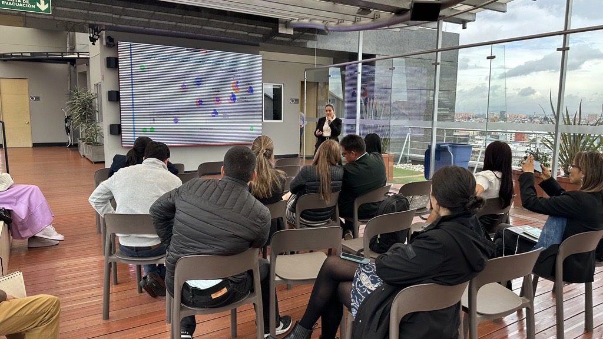
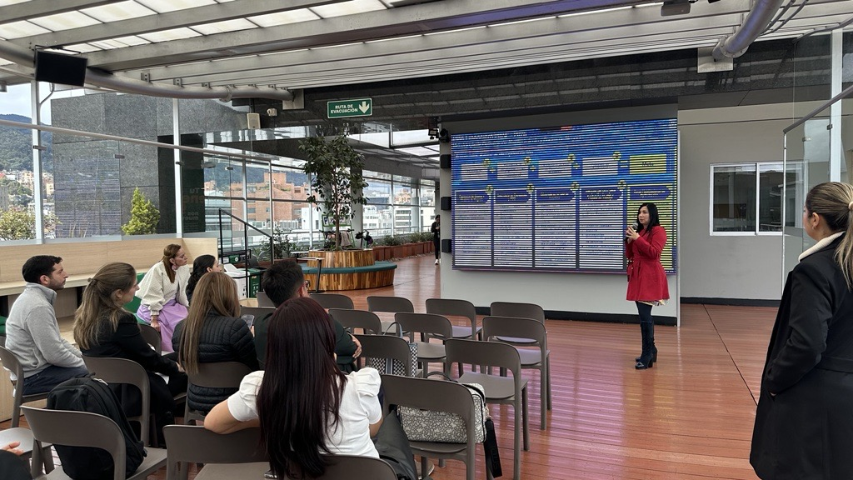
Novedades del Macroproceso
¿Cuáles son esas novedades que desde el área se buscan resaltar para plasmarlas en el Periódico Conectados con alcance a Segmento?
Consejo Rector de Abastecimiento del Midstream: Fortaleciendo el futuro del Segmento
El pasado 13 de agosto se llevó a cabo una nueva sesión del Consejo Rector Midstream, donde se abordaron temas estratégicos para el fortalecimiento y optimización de las operaciones del segmento. Durante la reunión, se realizó un exhaustivo análisis del plan de trabajo para los años 2024 y 2025, con el objetivo de alinear las acciones a las metas corporativas y asegurar el cumplimiento de los objetivos trazados.
Asimismo, se realizó un seguimiento detallado de los indicadores clave de desempeño de la función de abastecimiento en todas las empresas del Segmento. En este sentido, se evaluaron aspectos como eficiencia en los procesos, niveles de inventario, contratación local y gestión de la mano de obra, con el fin de identificar oportunidades de mejora y garantizar la optimización de los recursos. Por otra parte, se revisaron los avances y próximos pasos del proyecto Quark, una iniciativa estratégica para el Segmento Midstream.
Finalmente, se socializaron los objetivos y la metodología del plan financiero 2025 para el segmento, el cual se encuentra alineado con las directrices del Grupo Empresarial Ecopetrol. Este plan financiero busca asegurar la sostenibilidad financiera del Segmento y optimizar la asignación de recursos para los proyectos estratégicos.

Slide 32
Talento Humano y Excelencia Empresarial
5

Slide 33
Avances Implementación Modelo de Relacionamiento​
Macroproceso de Talento Humano y Excelencia Empresarial
Con el objetivo de lograr al menos una sinergia en el Modelo de Relacionamiento del Macroproceso de Talento Humano y Excelencia Empresarial, durante el Q3 del 2024 se realizaron las siguientes acciones:
14
Sesiones de
trabajo
16
Temas tratados
Fechas
09 Julio: Gasto laboral Midstream Junio - CB
11 Julio: Desarrollo contrato de movilidad Cenit – ODL – CB.
11 Julio: Revisión propuesta de acciones salariales ODL – GCB.
17- 22 Julio: Presentación Kick off - Plan Financiero 2025 al 2027 y lineamientos incremento salarial GE Ocensa, ODL y ODC - CB
11-22 Julio: Proceso de movilidad entre Ocensa – Cenit – CB.
09 Agosto: Aplicación de acciones salariales Midstream a Ecopetrol – GCB.
13 Agosto: Propuesta incremento Comité Directivo ODL – GCB.
13 Agosto: Gasto laboral Midstream Julio – CB.
16 - 26 de agosto: Pasantía entre Cenit – ODL – GCB.
02 Septiembre: Presupuesto Laboral 2025 - 2027 alcance GEE - Empresas Midstream – CB.
04 Septiembre: Información Ejercicios Unidad de Empresa Midstream - CB
10 Septiembre: Gasto laboral Midstream Agosto - CB
Septiembre: Alineación Ppto 2025 2027 ODL - CB
16 Septiembre: Proceso nivelación ODL - GCB
16 - 18 Septiembre: Cuentas Filiales vs nueva estructura gasto laboral – CB.
30 Septiembre: Reto Presupuesto py 2024 vs Ppto 2025 Midstream – CB.
09.07.2024
11.07.2024
17.07.2024
22.07.2024
09.08.2024
13.08.2024
16.08.2024
26.08.2024
02.09.2024
04.09.2024
10.09.2024
16.09.2024
18.09.2024
30.09.2023
40
Participantes
De las compañías del MID
CB; Compensación y Beeneficios
Notes:
33

Slide 34
Avances Implementación Modelo de Relacionamiento​
Macroproceso de Talento Humano y Excelencia Empresarial
Con el objetivo de lograr al menos una sinergia en el Modelo de Relacionamiento del Macroproceso de Talento Humano y Excelencia Empresarial, durante el Q3 del 2024 se realizaron las siguientes acciones:
28
Sesiones de
trabajo
8
Temas tratados
Fechas
15 ago: Sistemática Comunicaciones Segmento: Envío piezas Semana Sevivir a ODC, ODL y Ocensa por parte de Cenit. ODL, Ocensa, ODC – C.
16 ago: Reunión de Alineación y Relacionamiento de segmento, macroprocesos Talento Humano y Excelencia empresarial, Ruta de Agilidad y Excelencia Cenit y Sistema gestión Organizacional Oficinas de Valor Ocensa.
21 ago: Referenciamiento Modelo de Procesos Ocensa – PO.
28-30 ago: Acipet, participan como panelistas Sergio Moreno, VP Digital de Cenit; Natalia de La Calle, Presidenta de ODC; Ximena Torres, Jefa de Gestión de Activos de ODC; María Lucía Mogollón, Especialista Sostenibilidad de ODL, ponencia; Luisa Natalia Monroy, Profesional Sostenibilidad ODL, ponencia. ODL, Ocensa, ODC – C.
29 ago: Sistemática Comunicaciones Segmento: piezas y planeación Semana Sevivir, refuerzo acciones de posicionamiento periódico de segmento y Stand CTINaval 2024 realizado por Ocensa. Visita Ecopetrol a Coveñas, con segmento. ODL, Ocensa, ODC – C.
12 sep: Sistemática Comunicaciones Segmento: Ocensa finalista en los IPC para el Global Pipeline Award, gestión patrocinio bajo lineamientos de austeridad para la Cumbre y ODC gana en los premios de la Fundación Bolívar-Davivienda por “tambores al barrio”. ODL, Ocensa, ODC – C.
27 sep: Pruebas de automatización de reporte de planta. Ocensa - PO.
30 sep: Referenciamiento Gestión Ambiental, Ocensa – PO.
15.08.2024
16.08.2024
21.08.2024
28.08.2024
29.08.2024
12.09.2024
27.09.2024
30.09.2024
+ de 20 sesiones Sevivir
26
Participantes
De las compañías del MID
C: Comunicaciones; TD: Desarrollo, Talento y Diversidad; PO: Planeación Organizacional
Notes:
34

Slide 35
Avances Implementación Modelo de Relacionamiento​
Macroproceso de Talento Humano y Excelencia Empresarial
Con el objetivo de lograr al menos una sinergia en el Modelo de Relacionamiento de Talento Humano y Excelencia Empresarial, durante el Q3 del 2024 hemos adelantado las siguientes acciones:
Presencia marcaria en la Cumbre de Petróleo Gas y Energía – C.
Para el siguiente Q
Esperamos:
Materialización de la Semana Sevivir con SosTECnibilidad – C.
Sinergias
logradas:
Realización del Periódico del Segmento – C.
Atención de la emergencia por incendio de tanque de Ocensa en Cusiana – C.
Buenas prácticas frente a excelencia y agilidad organizacional en la RAR de Segmento – PO.
C: Comunicaciones; TD: Desarrollo, Talento y Diversidad; PO: Planeación Organizacional

Slide 36
Macroproceso Sostenibilidad
5

Slide 37


Avances Implementación Modelo de Relacionamiento​
Macroproceso de Sostenibilidad
En el desarrollo de Modelo de Relacionamiento del Macroproceso de Sostenibilidad, durante el Q3 del 2024 se realizaron las siguientes acciones:
14
Sesiones de
trabajo
05
Temas tratados
Sinergia HSE+SP y Sostenibilidad
Se realiza ejercicio de reconocimiento de fortalezas de Empresas del Midstream para agregar valor en los procesos de HSE & Sostenibilidad que apalanquen el cumplimiento de la estrategia del Grupo Empresarial Ecopetrol. Definición de iniciativas de Entorno y Seguridad Física a desarrollar con equipo de segmento:
Modelo integrado de seguridad física (Implementación de tecnologías, Gerenciamiento de riesgos y gestión de DDHH)
Desarrollo del portafolio de valor sostenible (Aporte a la sostenibilidad y a las políticas públicas).
2. (12 Sesiones) Inversión Socioambiental Proyectos Transición Energética – Instituciones Educativas (IE) Puerto Boyacá y Monterrey.
2.1. Se realizó socialización de requerimientos para inicio de componentes técnicos Sistema Solar Fotovoltaico (SSFV) en instituciones educativas con las alcaldías locales.
2.2. Se adelantan procesos de prefactibilidad con términos de referencia para avances en fase de factibilidad del componente técnico de instalación de Sistema Solar Fotovoltaico (SSFV).
3. Eje Temático Derechos Humanos (DDHH) – Reto Seguridad Física Segmento
Se ejecutó Primer Taller Creciendo en Debida Diligencia en DDHH – Estación Monterrey, dando alcance a la implementación de la Guía de Protesta Social, logrando la promoción de conducta empresarial responsable y comportamiento respetuoso de DDHH, sumando capacidades que favorezcan el manejo integral de protesta social desde el marco de coordinaciones y sinergias interinstitucionales.
4. Eje Temático Tecnología – Reto Seguridad Física Segmento
Se realizó el análisis de viabilidad de implementación del SIAD en cada de los elementos para Ocensa y Cenit
5. Acuerdos de cooperación derivados (ACDs) con las fuerzas militares y Equipo Segmento
Se definieron condiciones generales para estructuración de los nuevos ACDs, conservando estandarización como equipo de segmento transporte.
Fechas
05, 12, 19, 25 y 26 Julio
02, 09, 16, 23, 30 Agosto
06, 13 y 27 Septiembre
122
Participantes
De las compañías del MID
Líderes de Entorno y SSFF del Segmento y ECP, Expertos de análisis territorial, MinMinas
Notes:
37

Slide 38
Avances Implementación Modelo de Relacionamiento​
Macroproceso de Sostenibilidad
En el desarrollo de Modelo de Relacionamiento del Macroproceso de Sostenibilidad, durante el Q3 del 2024 se realizaron las siguientes acciones:
Realización de segundo y tercer Taller Creciendo en Debida Diligencia en DDHH en Puerto Gaitán y Vasconia, con el objetivo de liderar a nivel segmento la promoción y el respeto por los DDHH y los principios voluntarios
Para el siguiente Q
Esperamos:
Definiciones de planes de trabajo de iniciativas Entorno y Seguridad Física 2024 – 2025 Equipo Segmento:
Modelo integrado de seguridad física (Implementación de tecnologías, Gerenciamiento de riesgos y gestión de DDHH).
Desarrollo del portafolio de valor sostenible (Aporte a la sostenibilidad y a las políticas públicas).
Sinergias
logradas:
Definición de iniciativas Entorno y Seguridad Física 2024 - 2025 a desarrollar en el marco del modelo de alineación y relacionamiento con equipo del segmento.

Slide 39

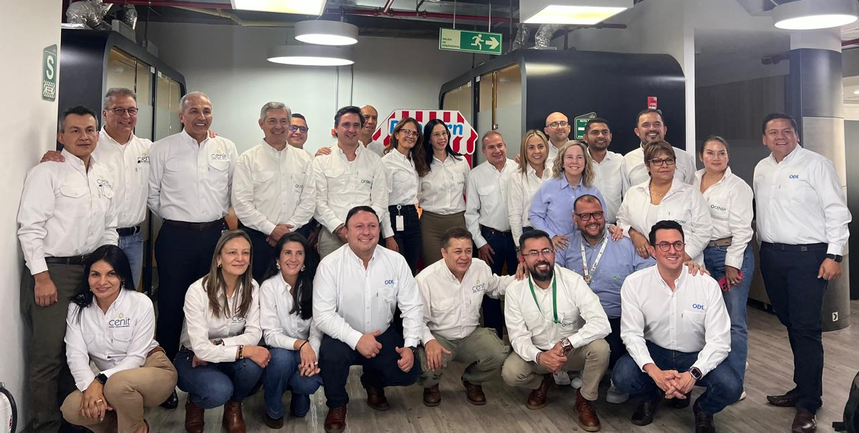


Avances Implementación Modelo de Relacionamiento – Q3​
Macroproceso Sostenibilidad
ESPACIOS RELACIONAMIENTO
14
Espacios
Taller Sinergia HSE+SP y Sostenibilidad
Encuentros de Análisis Situacional del Entorno (EASE)
Sesiones proyecto transición energética
122
Participantes
Líderes de Entorno y SSFF del Segmento y ECP.
Expertos de análisis territorial
Entidades Públicas
ESPACIOS RELEVANTES
Sinergia HSE+SP y Sostenibilidad Segmento
Taller Crecimiento en Debida Diligencia en DDHH
32
Participantes
Fecha
43
Participantes
Fecha
Agosto 09
Julio 25
Hora
Lugar
Hora
Lugar
09:00 a.m.
Torre AR
09:00 a.m.
Espacio Monterrey
Ejercicio de reconocimiento de fortalezas de Empresas del Midstream para agregar valor en procesos de HSE & Sostenibilidad que apalanquen el cumplimiento de la estrategia del Grupo Empresarial Ecopetrol.
Definición de iniciativas Entorno y Seguridad a desarrollar con equipo de segmento:
Se ejecutó Primer Taller Creciendo en Debida Diligencia en DDHH – Estación Monterrey, dando alcance a la implementación de la Guía de Protesta Social, logrando la promoción de conducta empresarial responsable y comportamiento respetuoso de DDHH, sumando capacidades que favorezcan el manejo integral de protesta social desde el marco de coordinaciones y sinergias interinstitucionales.
  Modelo integrado de seguridad física (Implementación de tecnologías, Gerenciamiento de riesgos y gestión de DDHH)
  Desarrollo del portafolio de valor sostenible
  (Aporte a la sostenibilidad y a las políticas públicas)
  Reconocimiento Mutuo
  Trabajo Mancomunado
  Respeto y promoción DDHH
  Comunicación oportuna
  Gestión Causa - Raíz
  Sensibilización
  Identificación Necesidades
  Intercambio de Información

Slide 40
Macroproceso HSE+SP
6

Slide 41
Avances Implementación Modelo de Relacionamiento​
Macroproceso HSE+SP
En el desarrollo de Modelo de Relacionamiento del Macroproceso HSE+SP, durante el Q3 del 2024 se realizaron las siguientes acciones:
12
06
Sesiones de
trabajo
Temas tratados
Fechas
Sinergia HSE+SP y Sostenibilidad
Se realizó ejercicio de reconocimiento de fortalezas de Empresas del Midstream para agregar valor en procesos de HSE & Sostenibilidad que apalanquen el cumplimiento de la estrategia del Grupo Empresarial Ecopetrol.
Definición de iniciativas HSE+SP a desarrollar con equipo de segmento:
Definición estándar de agua neutralidad para operación de transporte por ductos (Articulado con estrategia GEE).
Implementación VISIÓN ZERO (Fortalecimiento Liderazgo Visible, Construcción cultura solida de seguridad HSE+SP y 0 pérdidas)
Desarrollo mejores prácticas en conocimiento del riesgo SP (Uso inteligencia artificial, homologación criterios, capitalización del conocimiento)
2. (3 Sesiones) Mesa Técnica Gestión Integral de Riesgos Midstream
2.1. Se presentó las lecciones por aprender del incidente IFSP N1 – Cenit PK 360+350 OCLC al equipo del segmento.
2.2. Se definieron los escenarios potenciales de accidente mayor en instalaciones para empresas del Midstream. ​(Off / ON - Site)​
3. Estándar Agua Neutralidad Segmento
Lanzamiento oficial por intranet de apuesta Agua Neutralidad y Agua Positiva con equipo Midstream.
4. Semana Sevivir con Sostecnibilidad.
Participantes 13.038: Impulsar una cultura compartida del Cuidado por la vida y la SosTECnibilidad, dentro del segmento de transporte, alineada con la Estrategia del Grupo Ecopetrol.​
Donde se logró:
La movilización de nueva filosofía corporativa para alineación conjunta de iniciativas con segmento Transporte - GEE.
El fortalecimiento en Cultura en Seguridad HSE+SP y cuidado por la vida.​
La innovación en metodologías andragógicas para el conocimiento de la gestión de riesgos.​
El cubrimiento todos los frentes de trabajo a nivel nacional con al menos 1 actividad planificada.
10 Julio
09, 14, 16, 27 y 29 Agosto
11, 16, 17, 18, 19 y 20 Septiembre
13.164
Participantes
De las compañías del MID
Líderes, especialistas, expertos HSE, riesgos y seguridad de procesos Midstream, GEE, Entidades Públicas
Notes:
41

Slide 42
Avances Implementación Modelo de Relacionamiento​
Macroproceso HSE+SP
En el desarrollo de Modelo de Relacionamiento del Macroproceso HSE+SP, durante el Q3 del 2024 se realizaron las siguientes acciones:
Definiciones de planes de trabajo de iniciativas HSE+SP 2024 – 2025 Equipo Segmento:
Definición estándar de agua neutralidad para operación de transporte por ductos (Articulado con estrategia GEE).
Implementación VISIÓN ZERO
Desarrollo mejores prácticas en conocimiento del riesgo SP
Para el siguiente Q
Esperamos:
Definición de iniciativas HSE+SP 2024 - 2025 a desarrollar en el marco del modelo de alineación y relacionamiento con equipo del segmento.
Sinergias
logradas:
Definición de escenarios de accidente mayor On/Off Site empresas del segmento​.

Slide 43
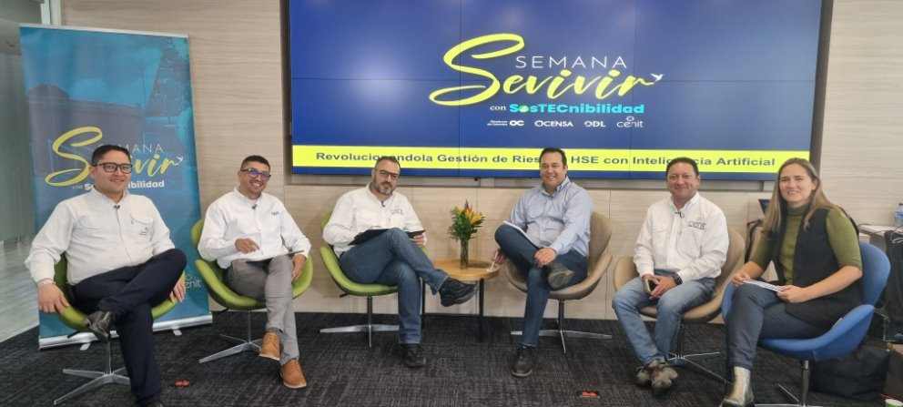
Avances Implementación Modelo de Relacionamiento​ - Q3
Macroproceso HSE + SP
ESPACIOS RELACIONAMIENTO
12
Espacios
Taller Sinergia HSE+SP y Sostenibilidad
Encuentro líderes HSE+SP GEE
Mesas técnicas de gestión integral de riesgos operacionales
13.164
Participantes
Líderes, especialistas, expertos HSE y seguridad de procesos Midstream, GEE, Entidades Públicas
ESPACIOS RELEVANTES
Sinergia HSE+SP y Sostenibilidad Segmento
Semana Sevivir con SosTECnibilidad
13.038
Participantes
Fecha
32
Participantes
Fecha
Septiembre
16 - 20
Agosto 09
9.144
Presenciales
3.894
Conexiones
Hora
Lugar
09:00 a.m.
Torre AR
Ejercicio de reconocimiento de fortalezas de Empresas del Midstream para agregar valor en procesos de HSE & Sostenibilidad que apalanquen el cumplimiento de la estrategia del Grupo Empresarial Ecopetrol.
Definición de iniciativas HSE+SP a desarrollar con equipo de segmento:
Objetivo: Impulsar una cultura compartida del Cuidado por la vida y la SosTECnibilidad, dentro del segmento de transporte, alineada con la Estrategia del Grupo Ecopetrol.​
Donde se logró:
La movilización de nueva filosofía corporativa para alineación conjunta de iniciativas con segmento Transporte - GEE.
El fortalecimiento en Cultura en Seguridad HSE+SP y cuidado por la vida.​
La innovación en metodologías andragógicas para el conocimiento de la gestión de riesgos.​
El cubrimiento todos los frentes de trabajo a nivel nacional con al menos 1 actividad planificada.
  Definición estándar de agua neutralidad para operación de transporte por ductos
  (Articulado con estrategia GEE)
  Implementación VISIÓN ZERO
  (Fortalecimiento Liderazgo Visible, Construcción cultura solida de seguridad HSE+SP y 0 pérdidas )
  Desarrollo mejores prácticas en conocimiento del riesgo SP
  (Uso inteligencia artificial, homologación criterios, capitalización del conocimiento)

Slide 44
Macroproceso Jurídico
7

Slide 45
Avances Implementación Modelo de Relacionamiento​
Macroproceso Jurídico
En el desarrollo de Modelo de Relacionamiento del Macroproceso Jurídico, durante el Q3 del 2024 se realizaron las siguientes acciones:
01
04
Sesiones de
trabajo
Temas tratados en la sesión
Eliminar la falta de Comunicación: Diseñando una reunión de planeación estratégica del Segmento (primer trimestre). 2) extender invitación a Universidad Legal Cenit. 3) identificar enlaces en temas específicos comunes para alineación estratégica
Reducir la falta de Unidad: Mediante mesas de trabajo presenciales y/o nuevas RAR, realizar las siguientes acciones: 1. Identificar temáticas conjuntas 2. Identificar problemáticas comunes 3. Identificar casos de éxito 4. Implementar estrategia de gestión del conocimiento para todo el segmento (sinergias) 5. Implementar Lineamientos y estrategias conjuntas en temáticas relevantes.
Incrementar la Comunicación: 1) Identificar temáticas comunes. 2) identificar pares en todas las compañías. 3) crear canales de comunicación según necesidad.
Crear coordinación de Objetivos: Comunicación efectiva y fluida entre compañías. Coordinación sistemática. Compartir intereses y/o necesidades comunes.ns. Espacio anual para planeación de objetivos y resultados del año anterior. Replantear el esquema de relacionamiento actual, para potencializar lo que ya tenemos. Análisis conjunto de lecciones aprendidas en temas transversales.
Fechas
05 de agosto
47
Participantes
De las compañías del MID
Abogados directos de Cenit y de las Compañías del Segmento
Notes:
45

Slide 46
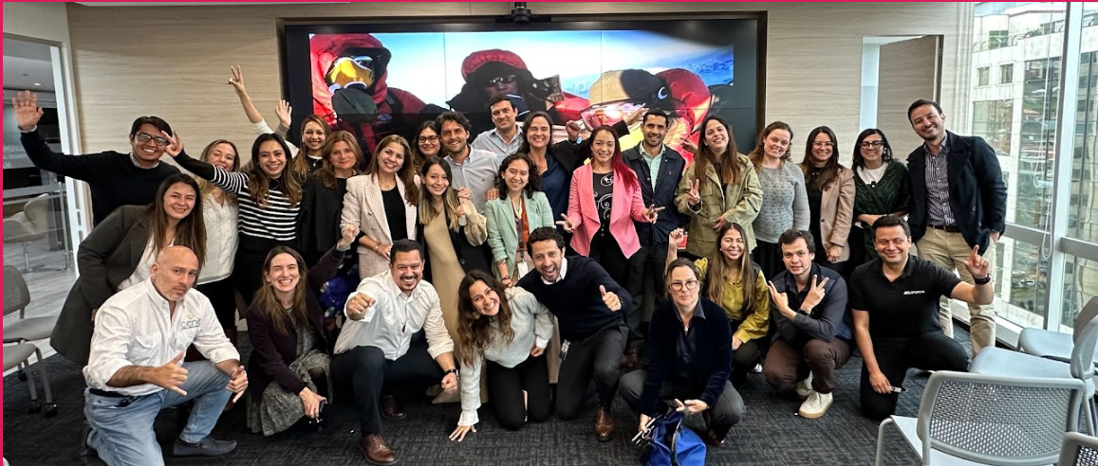
Avances Implementación Modelo de Relacionamiento​
Macroproceso Jurídico
En el desarrollo de Modelo de Relacionamiento del Macroproceso Jurídico, durante el Q3 del 2024 se realizaron las siguientes acciones:
Publicar la última versión del Periódico Conectados 2024
Realizar las últimas 2 Reuniones de Alineación y Relacionamiento con el Segmento de Transporte (Octubre y noviembre 2024)
Publicar en el Micrositio de GC las versiones de los Informes Trimestrales del 3Q y 4Q del año.
Para el siguiente Q
Esperamos:
Desarrollo con éxito de la segunda versión de Reunirnos para Unirnos con las áreas Legales del Segmento Midstream y los abogados de la VP Legal de Cenit el día 05 de agosto en las instalaciones de la Torre AR.
Medición de los resultados del espacio previamente mencionado donde se le pregunta al Segmento a través de una encuesta, cuáles consideran son las brechas a solucionar en materia de relacionamiento del Mid.
Sinergias
logradas:

Slide 47
Gestión de Activos
8

Slide 48
Avances Implementación Modelo de Relacionamiento​
Macroproceso de Gestión de Activos
Implementación del proceso de gestión de activos en ODC
Con el objetivo de lograr al menos una sinergia en el Modelo de Relacionamiento del Macroproceso de Gestión de activos, durante el Q3 del 2024 se realizaron las siguientes acciones:
N.A.
Sesiones de
trabajo
1
Temas tratados
Fechas
Permanente
3
Participantes
De las compañías del MID
Notes:
48

Slide 49
Avances Implementación Modelo de Relacionamiento​
Macroproceso de Gestión de Activos
Con el objetivo de lograr al menos una sinergia en el Modelo de Relacionamiento de Gestión de activos, durante el Q3 del 2024 hemos adelantado las siguientes acciones:
Cerrar el servicio de Validación Estratégica del Proceso de Gestión de Activos
Para el siguiente Q
Esperamos:
Logros exitosos del acompañamiento en la implementación de la gestión de activos del ODC
Sinergias
logradas:

Slide 50
Avances Sinergias Relacionamiento presentadas por los VPS 2024
Tomando como base la Presentación llevada al Comité Exco del mes de mayo 2023, el status de las sinergias es:
1
Esquema de
Gobierno
Corporativo
Avances:
Establecimiento del contrato para la Validación Estratégica del Proceso de Gestión de Activos del ODC.

Slide 51
Novedades del Macroproceso
¿Cuáles son esas novedades que desde el área se buscan resaltar para plasmarlas en el Periódico Conectados con alcance a Segmento?
Gestión de conocimiento entre ODC - Cenit
El 14 de Octubre se iniciará la ejecución del contrato VALIDACIÓN ESTRATÉGICA DEL PROCESO DE GESTIÓN DE ACTIVOS con el ODC, que tiene como finalidad desarrollar una transferencia de conocimiento de CENIT al ODC, agilizando la implementación del proceso y aprovechando las lecciones aprendidas que ha tenido Cenit.
.
1

Slide 52
Macroproceso Planeación Estratégica, Nuevos Negocios y Regulación
9

Slide 53
Avances Implementación Modelo de Relacionamiento​
Macroproceso Planeación Estratégica, Nuevos Negocios y Regulación
Con el objetivo de lograr al menos una sinergia en el Modelo de Relacionamiento del Macroproceso de Macroproceso Planeación Estratégica, Nuevos Negocios y Regulación, durante el Q3 del 2024 se realizaron las siguientes acciones:
>40
Sesiones de
trabajo
17
Temas tratados
Fechas
Construcción, consolidación y seguimiento del presupuesto del Segmento y análisis de cumplimiento del plan Financiero Cenit y filiales del Segmento Midstream:
Presentación de los resultados de ejecución de Opex de CENIT, Segmento Midstream (MID) y Grupo Ecopetrol del 2Q2024.
Publicación y seguimiento política de austeridad para optimización del Opex.
Lanzamiento del ciclo de planeación financiera 2025 al 2027 e inicio de los talleres de construcción y sustentación por parte de las áreas de Cenit y de las filiales del Segmento MID.
Seguimiento, construcción y alineación plan de inversiones:
Realización de la sistemática del equipo Financiero del Segmento Midstream (MID) donde se socializó el seguimiento de lo ejecutado del Plan de Inversiones ejecutado al 2Q del 2024, y las sistemáticas del equipo base del Plan Trianual de Inversiones liderados por Ecopetrol S.A.
Recibo de la versión detallada de Plan plurianual de Inversiones 2025-2027 por parte de las Filiales del Segmento.
Acompañamiento en la preparación y presentación informativa de la postulación del Plan de Inversiones sesión Junta Directiva ODC.
Seguimiento avances proyecto Caño Sur – ODL.
Formalización Recomposición 5, 6 y 7 Plan de Inversiones MID 2024.
03.07.2024
08.07.2024
17.07.2024
19.07.2024
24.07.2024
12.08.2024
13.08.2024
26.09.2024
>30
Participantes
De las compañías del MID
Notes:
53

Slide 54
Avances Implementación Modelo de Relacionamiento​
Macroproceso Planeación Estratégica, Nuevos Negocios y Regulación
Con el objetivo de lograr al menos una sinergia en el Modelo de Relacionamiento del Macroproceso de Macroproceso Planeación Estratégica, Nuevos Negocios y Regulación, durante el Q3 del 2024 se realizaron las siguientes acciones:
>40
Sesiones de
trabajo
17
Temas tratados
Fechas
Construcción del marco estratégico para el segmento de transporte:
Actualización y presentación a Ecopetrol del Plan de Largo Plazo del Midstream (MID), bajo los escenarios establecidos por Casa Matriz.
Cierre oportunidad de nuevos negocios Madrid por parte de Ocensa, en julio de 2024.
Evaluación de oportunidades Inter segmento relacionadas con el Terminal Marítimo de Coveñas y la renovación de la concesión portuaria de Cenit.
Evaluación de impactos financieros y generación de valor de oportunidades de reconversión de infraestructura en el nodo Vasconia – Coveñas.
Seguimiento y alineación desempeño 2Q:
Socialización de buenas prácticas, lineamientos y detalles de los procesos de Desempeño en cada una de las filiales, para identificar posibles sinergias en estandarización de reporte de resultados.
Alineación y aclaración sobre los resultados de objetivos del Contrato de Desempeño del MID y de los TBGs de cada compañía previo a la presentación en sus Juntas Directivas.
Aseguramiento de tiempos e integridad de la información.
Identificación de oportunidades de mejora durante el proceso de consolidación y reporte de resultados de los objetivos del Contrato de Desempeño del MID.
Alineación cronograma planeación de desempeño GE 2025 - 2027.
03.07.2024
08.07.2024
17.07.2024
19.07.2024
24.07.2024
12.08.2024
13.08.2024
26.09.2024
>30
Participantes
De las compañías del MID
Notes:
54

Slide 55
Avances Implementación Modelo de Relacionamiento​
Macroproceso Planeación Estratégica, Nuevos Negocios y Regulación
Con el objetivo de lograr al menos una sinergia en el Modelo de Relacionamiento de Macroproceso Planeación Estratégica, Nuevos Negocios y Regulación, durante el Q3 del 2024 hemos adelantado las siguientes acciones:
Realizar la sistemática financiera del MID para socializar los resultados del 3Q 2024.
Realizar las sesiones de reto del presupuesto 2025 – 2027 con las filiales y consolidar y aprobar el Plan Financiero del Segmento Midstream (MID).
Para el siguiente Q
Esperamos:
Informar los avances sobre actualización Tarifaria del Oleoductos y Poliductos 2024 y su impacto en el Plan Financiero del Segmento.
Revisión de casos de negocio de inversiones de Oportunidades de Negocios (ON) y Optimización (OPT), postuladas por Ocensa.
Presentación de la postulación del Plan de Inversiones del Segmento en el Comité de Negocios e Inversiones de Cenit
Revisión de resultados y discusión estratégica sobre aspiraciones del largo plazo con la Junta Directiva de Cenit.
Alineación y construcción de objetivos de desempeño 2025 según calendario.
Aseguramiento de la integridad de la información entre el reporte de las compañías del segmento en Juntas Directivas y la información reportada en el Contrato de Desempeño del MID.

Slide 56
Avances Implementación Modelo de Relacionamiento​
Macroproceso Planeación Estratégica, Nuevos Negocios y Regulación
Con el objetivo de lograr al menos una sinergia en el Modelo de Relacionamiento de Macroproceso Planeación Estratégica, Nuevos Negocios y Regulación, durante el Q3 del 2024 hemos adelantado las siguientes acciones:
Alineación de expectativas de postulación Cenit + Filiales 2025-2027.
Unificación de criterios de asignación de capital para Proyectos ON y OPT.
Sinergias
logradas:
Alineación de expectativas Portafolio Largo Plazo para el Segmento.
Capacitación herramienta Gate Técnico de Ecopetrol.
Identificación de oportunidades de optimización de caja disponible para inversión a nivel del Segmento MID.
Identificación de desafíos comerciales por competitividad en oleoductos, en el marco de revisiones tarifarias.
Proyección de escenarios del Plan de Negocios de Largo Plazo (PLP) vista Segmento presentado a Ecopetrol.
Análisis de oportunidades de inversión conjunta entre compañías.
Alineación de Tableros Balanceados de Gestión con objetivos transversales en las compañías del Segmento MID.

Slide 57
Avances Sinergias Relacionamiento presentadas por los VPS 2024
Tomando como base la Presentación llevada al Comité Exco en el 2Q, actualizamos el status de las sinergias en el 3Q como sigue:
1
Construcción del Plan Financiero (Opex/Capex) 2025 - 2027
2
Actualización del Plan de Largo Plazo (PLP) del Segmento de transporte
Avances:
Reportes de ejecución de Opex y Capex maduros y completos.
Senda de planeación conjunta de Largo Plazo Cenit + Filiales.
Gobierno Corporativo entendido y aplicado por las Filiales y Cenit alineado con expectativas de Casa Matriz respetando la autonomía de las compañías.
Alineación conceptual en tipología de inversiones y criterios de asignación de capital (Riesgos /Confiabilidad).
Entrega Plan Financiero y postulación de Plan de Inversiones 2025 - 2027 por Troncal y Filial.
Avances:
Actualización de proyecciones financieras del Segmento Midstream, para los escenarios cadena integrada, definidos por Casa Matriz.
Propuesta estratégica sobre aspiraciones del largo plazo del Midstream para discusión con Junta Directiva en el Q4.

Slide 58
Novedades del Macroproceso
¿Cuáles son esas novedades que desde el área se buscan resaltar para plasmarlas en el Periódico Conectados con alcance a Segmento?
Construcción del Plan Financiero (Opex/Capex) 2025 - 2027
El desarrollo de sinergias ha permitido la construcción del Plan Financiero de Opex y Capex bajo un criterio unificado que se refleja en reportes de ejecución maduros y completos, la construcción de una senda de planeación conjunta de Largo Plazo para el Segmento MID, y la definición de un Gobierno Corporativo entendido y aplicado por las Filiales y Cenit alineado con expectativas de Casa Matriz respetando la autonomía de las compañías.
1
Actualización del Plan de Largo Plazo (PLP) del Segmento de transporte
Avance en el proceso de alineación del segmento para la construcción de un gobierno corporativo maduro a través de las siguientes actividades:
Identificación de oportunidades de optimización de caja disponible para inversión a nivel del Segmento MID.
Análisis de oportunidades de inversión conjunta entre compañías.
Identificación de desafíos comerciales por competitividad en oleoductos, en el marco de revisiones tarifarias.
2

Slide 59
Macroproceso Finanzas
10

Slide 60
Avances Implementación Modelo de Relacionamiento​
Macroproceso Finanzas
Con el objetivo de lograr al menos una sinergia en el Modelo de Relacionamiento del Macroproceso de Macroproceso de Finanzas, durante el Q3 del 2024 se realizaron las siguientes acciones:
>5
Sesiones de
trabajo
15
Temas tratados
Fechas
Hacer seguimiento a los procesos jurídico tributarios y revisar la correcta aplicación de los lineamentos en relación con la gestión tributaria, a través de las siguientes actividades:
Revisión tasa efectiva de tributación para cada una de las filiales del Segmento Midstream (MID) con corte a 3Q.
Revisión e implementación del memorando de planeación tributaria para cada una de las filiales de Segmento MID.
Revisión litigios tributarios con corte a 3Q del 2024.
Revisión de temas de actualidad tributaria como: Reforma tributaria, Sondeo dificultades Renta - Medios - Facturación electrónica, Implementación de Presencia Económica Significativa, Mejoras tecnológicas y Calendario Tributario.
Seguimiento a los flujos de caja y estrategias de optimización de recursos, y compartir información para manejo de excedentes de liquidez:
Teniendo en cuenta el contexto de mercado expuesto en la reunión, Cenit y las filiales comparten información acerca de beneficios ofrecidos por las diferentes entidades financieras: Tasa de remuneración, Tasa de Títulos de Devolución de Impuestos (TIDIS), Tasa de Fideicomisos (FIC´s), cambios en lineamiento corporativos y revisión estrategia de coberturas.
Por la mejora significativa en la posición de caja de CENIT, solicita inversión en Capital AG. Se destaca la importancia de proyecciones y mayores ingresos en poliductos y oleoductos.
Se obtuvo aprobación para realizar un primer depósito de Ocensa al fondo de Ecopetrol Capital AG.
Se comparten métodos de estimación en dólares y pesos, subrayando la necesidad de un proceso consistente para cierres mensuales.
15.07.2024 - 24.09.2024
20.08.2024 - 20.09.2024
10.09.2024 - 30.09.2024
>36
Participantes
De las compañías del MID
Notes:
60

Slide 61
Avances Implementación Modelo de Relacionamiento​
Macroproceso Finanzas
Con el objetivo de lograr al menos una sinergia en el Modelo de Relacionamiento del Macroproceso de Macroproceso de Finanzas, durante el Q3 del 2024 se realizaron las siguientes acciones:
>5
Sesiones de
trabajo
15
Temas tratados
Fechas
Seguimiento al programa de Seguros Midstream:
En las reuniones de alineación, se destacó la necesidad de confirmar la programación del taller de las pólizas de Derechos y Obligaciones (D&O) y de actualizar la información sobre siniestros, incluyendo detalles sobre fechas de prescripción y deducibles.
Se agendaron reuniones para discutir coberturas de daños y responsabilidades en los Roadshow de actualización de términos de las pólizas de Todo Riesgo y Daño Material.
Se solicitó a las filiales enviar formularios firmados para la renovación de pólizas cobertura de ciberseguridad.
Mejora del modelo de gobierno corporativo: Se abordaron ajustes necesarios en lineamientos y formatos de presentación.
Análisis y reporte de información contable y financiera, y aseguramiento del cierre contable y mejora continua.
Seguimiento al cumplimiento del calendario de cierre y reporte de información financiera para propósitos de consolidación.
Revisar la información financiera reportada por las compañías filiales para la elaboración de los EEFF Consolidados de Cenit y GE.
Análisis de información financiera para la elaboración de mensajes clave del segmento.
15.07.2024 - 24.09.2024
20.08.2024 - 20.09.2024
10.09.2024 - 30.09.2024
>36
Participantes
De las compañías del MID
Notes:
61

Slide 62
Avances Implementación Modelo de Relacionamiento​
Macroproceso de Finanzas
Con el objetivo de lograr al menos una sinergia en el Modelo de Relacionamiento de Macroproceso de Finanzas, durante el Q3 del 2024 hemos adelantado las siguientes acciones:
Realizar el Comité del Midstream, así mismo hacer seguimiento a las eficiencias tributarias para cada una de las compañías del MID.
Dar continuidad a las reuniones periódicas para el aseguramiento del cumplimiento del memorando de planeación tributaria, así mismo, seguimiento a las variaciones que impactan tributariamente.
Para el siguiente Q
Esperamos:
Revisar los litigios tributarios de cada filial junto con sus valores y avances, así mismo la estrategia de defensa que se está manejando.
Ejecución por parte de OCENSA del primer depósito de inversión en Capital AG.
Consolidar el método de estimación de rendimientos financieros entre todas las Compañías del Mid para asegurar un proceso uniforme en los cierres financieros mensuales.
Llevar a cabo el taller de D&O, una vez confirmadas las fechas de los comités directivos.
Se continuará trabajando en la revisión y ajuste de las reservas con los reaseguradores para garantizar que las cifras sean precisas.

Slide 63
Avances Implementación Modelo de Relacionamiento​
Macroproceso de Finanzas
Con el objetivo de lograr al menos una sinergia en el Modelo de Relacionamiento de Macroproceso de Finanzas, durante el Q3 del 2024 hemos adelantado las siguientes acciones:
Dar continuidad a las reuniones periódicas para el aseguramiento de cumplimiento de políticas y seguimiento a las variaciones financieras.
Realizar mesas de trabajo conjuntas con las compañías filiales a fin de compartir las novedades en políticas contables (si aplica) presentadas en el primer semestre del año, a fin de establecer buenas prácticas en su aplicación, posibles impactos y casuísticas a nivel de segmento.
Para el siguiente Q
Esperamos:
Definir las instrucciones y calendario de reporte de información financiera 2024.
Seguimiento al cumplimiento de los calendarios de reporte 4Q y revisión de la información financiera reportada.

Slide 64
Avances Implementación Modelo de Relacionamiento​
Macroproceso de Finanzas
Con el objetivo de lograr al menos una sinergia en el Modelo de Relacionamiento de Macroproceso de Finanzas, durante el Q3 del 2024 hemos adelantado las siguientes acciones:
Desarrollo del Comité Tributario Midstream.
Implementación del Memorando de Planeación Tributaria.
Análisis para el tratamiento de partidas relevantes en la Declaración de Renta.
Sinergias
logradas:
Acuerdos para el tratamiento de temas tributarios especiales.
Por medio de contexto del mercado impartido en las sistemáticas se identifican sinergias que impactan el manejo de liquidez en las tesorerías..
Coordinación en la estimación de rendimientos financieros.
Aprobación de la inversión en Capital AG por parte de OCENSA.
Se ha completado el 81% de los pagos de dividendos a Ecopetrol, mostrando una gestión eficiente y coordinada con el equipo de tesorería.
Eficiencias en la suscripción y términos de cobertura de las pólizas del programa de seguros del Segmento MID.
Elaboración de los EEFF Consolidados de Cenit.
Apoyo en la ejecución de nuevos proyectos de adquisición.

Slide 65
Avances Sinergias Relacionamiento presentadas por los VPS 2024
Tomando como base la Presentación llevada al Comité Exco en el 2Q, actualizamos el status de las sinergias en el 3Q como sigue:
1
Administración de recursos financieros y liquidez
Revisar la correcta aplicación de los lineamentos en relación con la Gestión Tributaria
2
Avances:
Las reuniones sistemáticas permiten la revisión del contexto del mercado donde identifican sinergias que impactan el manejo de liquidez en las tesorerías, estos espacios también permiten aclarar dudas sobre procesos y procedimientos operativos en las tesorerías.
Durante el 3Q se dio la aprobación de la inversión en Capital AG por parte de OCENSA.
Avances:
Se ha establecido un comité que ha unificado las prácticas de planeación tributaria, mejorando la coherencia y eficiencia en los procesos fiscales de las compañías del Midstream. Este comité es esencial para identificar y aplicar estrategias que fortalecen la posición fiscal de cada entidad.

Slide 66
Novedades del Macroproceso
¿Cuáles son esas novedades que desde el área se buscan resaltar para plasmarlas en el Periódico a Segmento?
Revisar la correcta aplicación de los lineamentos en relación con la Gestión Tributaria
La implementación del modelo de relacionamiento en la Gestión Tributaria de Cenit, ha permitido la consolidación de las siguientes sinergias:
Desarrollo del Comité Tributario Midstream: Se ha establecido un comité que ha unificado las prácticas de planeación tributaria, mejorando la coherencia y eficiencia en los procesos fiscales de las compañías del Midstream.
Implementación del Memorando de Planeación Tributaria: La adopción de este memorando ha permitido a cada filial adoptar un enfoque proactivo y estratégico en la gestión tributaria, alineando las operaciones con las regulaciones actuales y optimizando la carga fiscal del Midstream.
Análisis para el Tratamiento de Partidas Relevantes y Temas Especiales en la Declaración de Renta: Se han realizado análisis detallados para el tratamiento adecuado de partidas importantes y el manejo de temas tributarios especiales en la declaración de renta, asegurando una presentación precisa y acorde con las normativas, evitando discrepancias y posibles contingencias.
1
3
2

Slide 67
Novedades del Macroproceso
¿Cuáles son esas novedades que desde el área se buscan resaltar para plasmarlas en el Periódico a Segmento?
Administración de recursos financieros y liquidez
Las reuniones sistemáticas permiten la revisión del contexto del mercado donde identifican sinergias que impactan el manejo de liquidez en las tesorerías, estos espacios también permiten aclarar dudas sobre procesos y procedimientos operativos en las tesorerías.
Durante el 3Q se dio la aprobación de la inversión en Capital AG por parte de OCENSA.
1

